Slide 1

存储器管理技术
——请求分页存储管理方案

Slide 2
6.3 请求分页存储管理方式
1、基本思想
在进程开始运行之前，不是装入全部页面，而是装入几个或零个页面，之后根据进程运行的需要，动态装入其它页面；
当内存空间已满，而又需要装入新的页面时，则根据某种算法淘汰某个页面，以便装入新的页面。
Notes:
和基本分页的划分方法相同的都是将用户程序分页和内存空间分块。大小相等，
分配过程为：

Slide 3
60K-64K
X
虚地址空间
56K-60K
X
52K-56K
X
} 虚页
48K-52K
X
44K-48K
7
40K-44K
X
36K-40K
5
物理地址空间
块
32K-36K
X
28K-32K
X
28K-32K
24K-28K
X
24K-28K
20K-24K
3
20K-24K
16K-20K
4
16K-20K
12K-16K
0
12K-16K
8K-12K
6
8K-12K
4K-8K
1
4K-8K
0K-4K
2
0K-4K
Notes:
现在主要看一下，若想实现请求分页存储管理方式所需的硬件和软件支持。
首先，有可能出现在程序运行过程中需要访问的页没有装入内存的情况，这时需要一些方法来发现和处理。

Slide 4
2、页表机制*
页号
状态位
内存块号
外存地址
访问字段
修改位
状态位：表示该页是否装入内存；
外存地址：该页在外存上的位置；
访问字段：此页在一段时间被访问的次数，可用来决定淘汰哪页（由不同的算法决定）；
修改位：查看此页是否在内存中被修改过。
Notes:
修改位：决定是否回存和置换判断。

Slide 5
0
1
1
0
0
0
0
0
0
0
0
0
1
0
0
15
000
0
14
物理地址
24580
000
0
13
000
0
12
000
0
11
111
1
页表
10
000
0
9
101
1
8
000
0
7
000
0
6
000
0
5
011
1
4
100
1
3
000
1
2
110
1
110
虚地址
8196
1
001
1
0
010
1
在/不在内存
0
0
1
0
第四章 存储器管理
0
0
0
0
0
0
0
0
0
1
0
0
Notes:
针对前面的例子，它的页表的部分列就是这样的。123列分别是页号、块号、状态位
页长4k

Slide 6
3、缺页中断（Page Fault）处理
在地址映射过程中，在页表中发现所要访问的页不在内存，则产生缺页中断。
操作系统接到此中断信号后，就调出缺页中断处理程序，根据页表中给出的外存地址，准备将该页调入内存。
此时应将缺页的进程阻塞（调页完成唤醒）
Notes:
那么如果所访问的页不在内存又如何处理呢？即状态位为0。

Slide 7
如果内存中有空闲块，则分配一个块，将要调入的页装入该块，并修改页表中相应页表项的状态位及相应的内存块号；
若此时内存中没有空闲块，则要淘汰某页（若被淘汰页在内存期间被修改过，则要将其写回外存）。

Slide 8
思考
缺页中断 同一般中断 的区别*
缺页中断同一般中断都是中断，相同点是：
保护现场 中断处理 恢复现场
不同点：
一般中断是一条指令完成后中断，缺页中断是一条指令执行期间中断；
一条指令执行时可能产生多个缺页中断。如指令可能访问多个内存地址，这些地址在不同的页中。
Notes:
缺页中断是一种中断，但又与一般的中断有所不同。

Slide 9
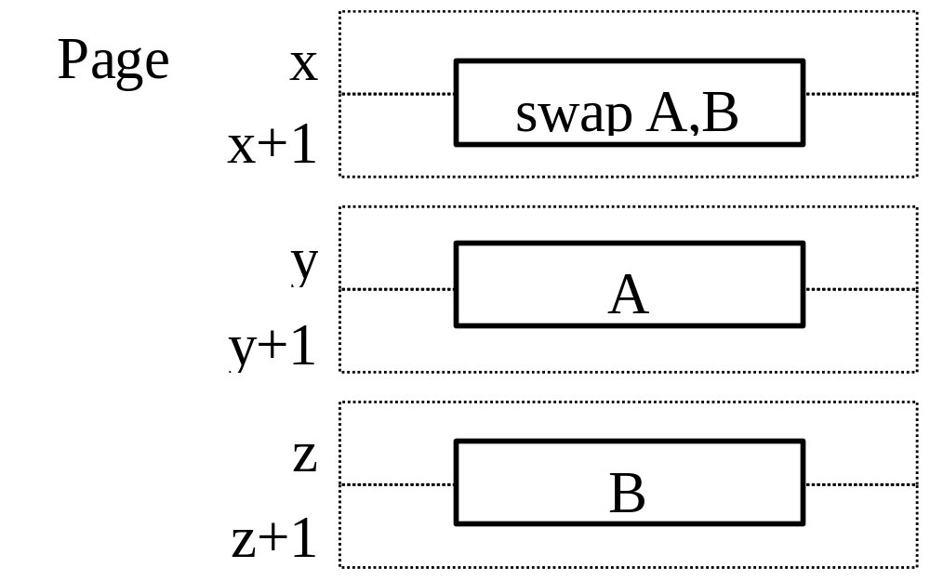
基于以上特征，请求分页系统中的硬件机构应能保存多次中断时的状态，并保证最后能返回中断前产生缺页中断的指令处，继续执行。

Slide 10
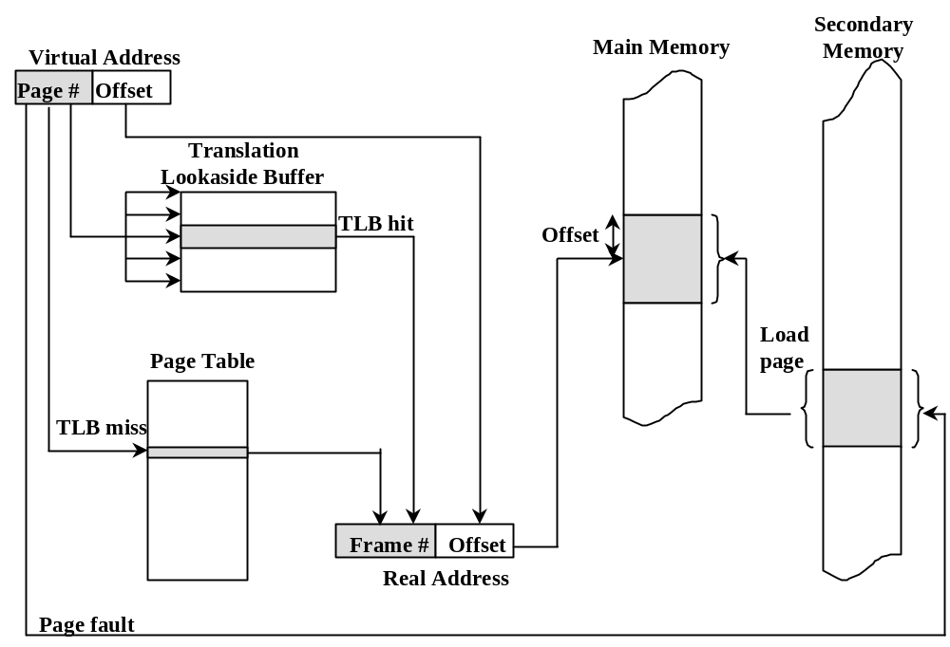
4、地址变换机构
Notes:
因为是分页存储，所以逻辑地址和物理地址都是与前一样的。
（1）快表成功，修改访问位、修改位
（2）快表miss，页表中状态位为1，则成功，修改访问位、修改位，更新快表
（3）缺页中断：根据该页的外存地址将该页调入内存合适位置，修改状态位，内存块号，修改访问位、修改位，更新快表
这就是实现请求分页系统的硬件支持。

Slide 11
5、调入策略 (fetch policy)
调入策略确定在外存中页面的调入时机。在页式虚拟管理中有两种常用策略。
请求调页(demand paging)：只调入发生 缺页时所需的页面。
  优点：容易实现。
  缺点：对外存I/O次数多，开销较大
Notes:
下面再来看一下软件支持：即一些调入和分配策略。而置换算法我们将在下次课中学习。

Slide 12
5、调入策略 (fetch policy)
调入策略确定在外存中页面的调入时机。在页式虚拟管理中有两种常用策略。
预调页(prepaging)：在发生缺页需要调 入某页时， 一次调入该页以及相邻的几个页。
  优点：提高调页的I/O效率。
  缺点：基于预测，若调入的页在以后很少被访问，则效率低。常用于程序装入时的调页。

Slide 13
6、调入页面来源
进程装入时，将其全部页面复制到交换区，以后总是从交换区调入。
  执行时调入速度快。
  要求交换区空间较大。

Slide 14
6、调入页面来源
凡是不会被修改的页面，都直接从文件区读入，而被置换时不需调出；可能会被修改的页面，被置换时需调出到交换区，以后从交换区调入。节省交换区空间。
  可能引发问题。如：装入可执行文件a从而创建进程P，如果在P执行时，改写了可执行文件a（如重新编译和链接），而此后P发生缺页需要从a中调入页面，则可能会因为各个页面内容无法配合而出错(如Bus Error或 Segmentation Fault)

Slide 15
7、分配策略 (assignment policy)
最小物理块的确定
  最小物理块：能保证进程正常运行所需的最小物理块数。
  常驻集resident set：页式虚存管理中给进程分配的物理块数目。
  取决于指令的格式、功能和寻址方式。
Notes:
进程的页面的部分装入就引入一个问题，到底要至少装入多少个页面才能保证进程的正常运行呢？

Slide 16
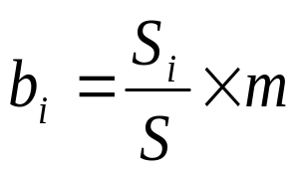
7、分配策略 (assignment policy)
物理块的分配算法(初始分配)
  平均分配
    所有可供分配的物理块平均分配给各进程。
  按比例分配
    根据进程的大小按比例分配物理块。
  考虑优先权分配
    为紧急作业分配较多的物理块。
Notes:
无论是固定分配还是可变分配,初始都要分配一些物理块给各个进程,那么给每个进程分配多少个物理块呢?有以下三种方法.
平均分配举例总共15可用,3个进程,则每个进程分配5个物理块, 导致不公平,因为…
M 可用物理块数, si为第i个进程划分的总页面数, s 为所有进程划分的总页面数. p1-2 p2-4 p3-6 m=6
优先权 : 比如有个进程优先级高, 则该进程所占的比例就可以乘以一个系数,比如进程2的的优先级高,我们可以在其所需的总页面前乘以一个2,则 4*2 /(2+4*2+6)=1/2 再*6=3
M 可用物理块数, si为第i个进程所需的总页面数, s 为所有进程需要的总页面数. p1-2 p2-4 p3-6 m=6
优先权 : 比如有个进程优先级高, 则该进程所占的比例就可以乘以一个系数,比如进程2的的优先级高,我们可以在其所需的总页面前乘以一个2,则 4*2 /(2+4*2+6)=1/2 再*6=3

Slide 17
7、分配策略 (assignment policy)
物理块的分配策略
  固定分配+局部置换
  可变分配+全局置换
  可变分配+局部置换

Slide 18
7、分配策略 (assignment policy)
物理块的分配策略
  固定分配+局部置换
    为每个进程分配固定数目的物理块，在运行期间不变；
    缺页时只能从本进程的物理块中选择一个用于换出；
    很难确定为每个进程分配多少个物理块。
  可变分配+全局置换
  可变分配+局部置换
Notes:
分配过多，会导致系统运行的进程过少
分配过少，导致频繁出现缺页中断，增加进程周转时间，降低系统吞吐量。
针对固定分配的缺点，出现另外的可变分配策略。

Slide 19
7、分配策略 (assignment policy)
物理块的分配策略
  固定分配+局部置换
  可变分配+全局置换
  可变分配+局部置换
进程A
进程B
进程C
Notes:
分配过多，会导致系统运行的进程过少
分配过少，导致频繁出现缺页中断，增加进程周转时间，降低系统吞吐量。
针对固定分配的缺点，出现另外的可变分配策略。

Slide 20
7、分配策略 (assignment policy)
物理块的分配策略
  固定分配+局部置换
  可变分配+全局置换
    先为每个进程分配一定数目的物理块，OS也保持一个空闲物理块队列，当进程缺页时，由系统从空闲物理块队列中取一个分配给该进程。
    当系统空闲物理块队列用完，OS从内存中按某算法选出一页调出，可能任一进程中的页。
    最易实现，但会影响到其他页。
  可变分配+局部置换
Notes:
易实现，因为一般都从公共空闲物理块队列分配
但调出的是任意一个进程的一页，导致哪个进程的物理块数减少，从而增加其缺页率。

Slide 21
7、分配策略 (assignment policy)
物理块的分配策略
  固定分配+局部置换
  可变分配+全局置换
  可变分配+局部置换
…
进程A
进程B
进程C
Notes:
分配过多，会导致系统运行的进程过少
分配过少，导致频繁出现缺页中断，增加进程周转时间，降低系统吞吐量。
针对固定分配的缺点，出现另外的可变分配策略。

Slide 22
7、分配策略 (assignment policy)
物理块的分配策略
  固定分配+局部置换
  可变分配+全局置换
  可变分配+局部置换
    为每个进程分配一定数目的物理块，当缺页时，只允许从该进程在内存的页面选一页调出。
    如进程在运行中频繁发生缺页中断，则系统会为该进程分配若干附加的物理块，直至缺页率减少到适当程度。

Slide 23

7、分配策略 (assignment policy)
物理块的分配策略
  固定分配+局部置换
  可变分配+全局置换
  可变分配+局部置换
…
进程A
进程B
进程C

Slide 24
缺页率*
计算方法
缺页率=访问页面失败数/总的页面访问数
影响因素
  页面大小
  分配的物理块数
  页面置换算法
  程序固有特性
Notes:
页面大，缺页少
物理块多，缺页少
缺页率是衡量页面置换算法性能的重要依据
程序功能与编制方法有关，程序的局部化程度越高，缺页次数越少

